Slide 1
МАДОУ – детский сад № 3 «Третье королевство»
Уголок уединения
2 младшая группа
Воспитатель: Ярушина И.А.
Педагог-психолог: Растихина Е.С.

Slide 2
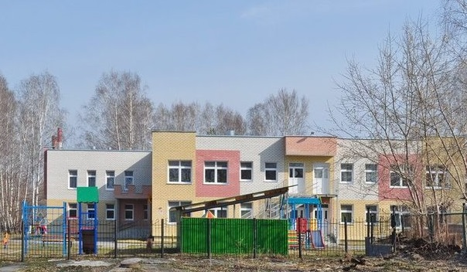
За полями, за лесами, За широкими морями, На открытом, видном месте Стоит «Третье королевство»

Slide 3
А живут в нем ребятишки, И девчонки, и мальчишки! Дружно весело живут, И играют, и поют!

Slide 4
Иногда бывает так, Что пришел ребенок в сад Грустный, невеселый, злой… «Что же делать нам с тобой?»

Slide 5
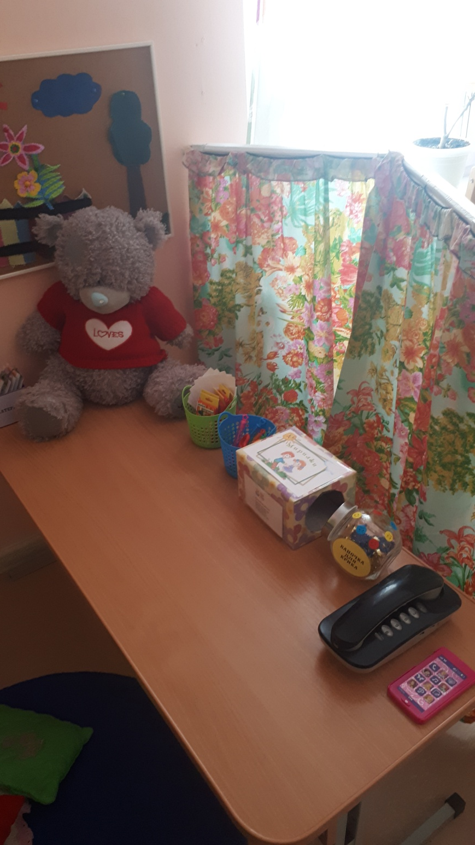
Случай очень неприятный, Но с утра уже понятно, С грустью справиться не смог – Нужно в этот уголок!

Slide 6
Уголок уединенья повышает настроенье!!!

Slide 7
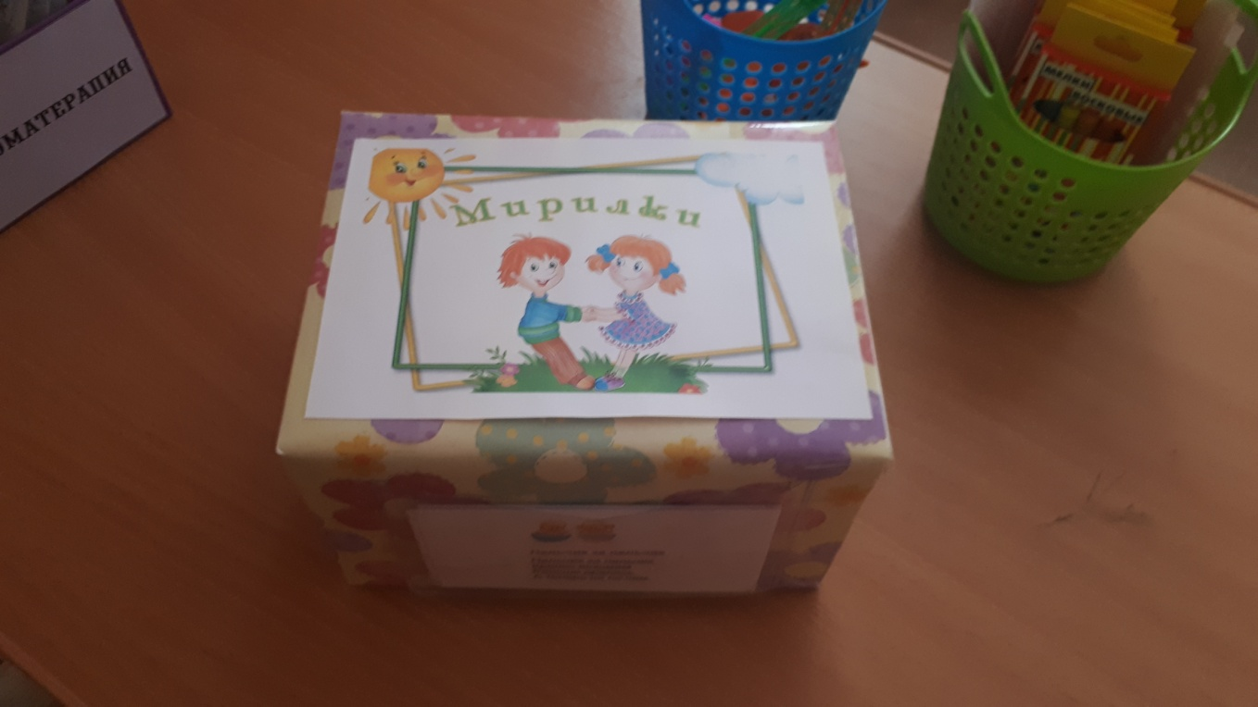
Если ты не хочешь злиться, Хочешь с другом помириться, То поможет без сомненья Вам Коробка примиренья

Slide 8
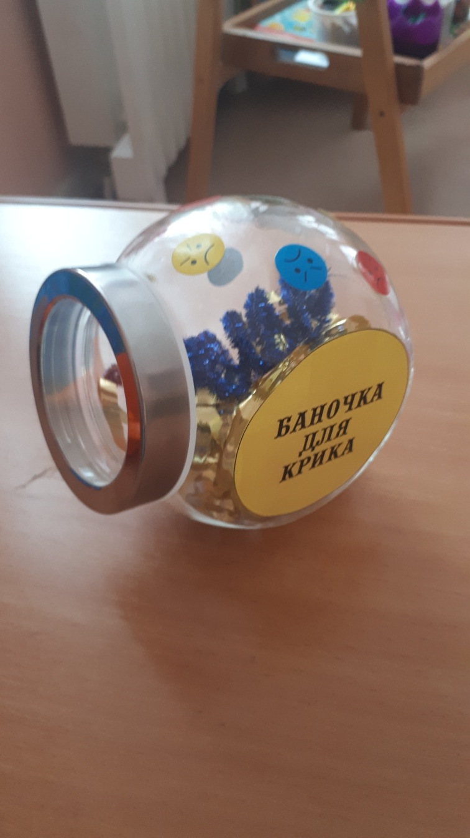
В группе мы кричать не станем, Лучше баночку достанем. Все сердитые слова В ней закроем навсегда!

Slide 9
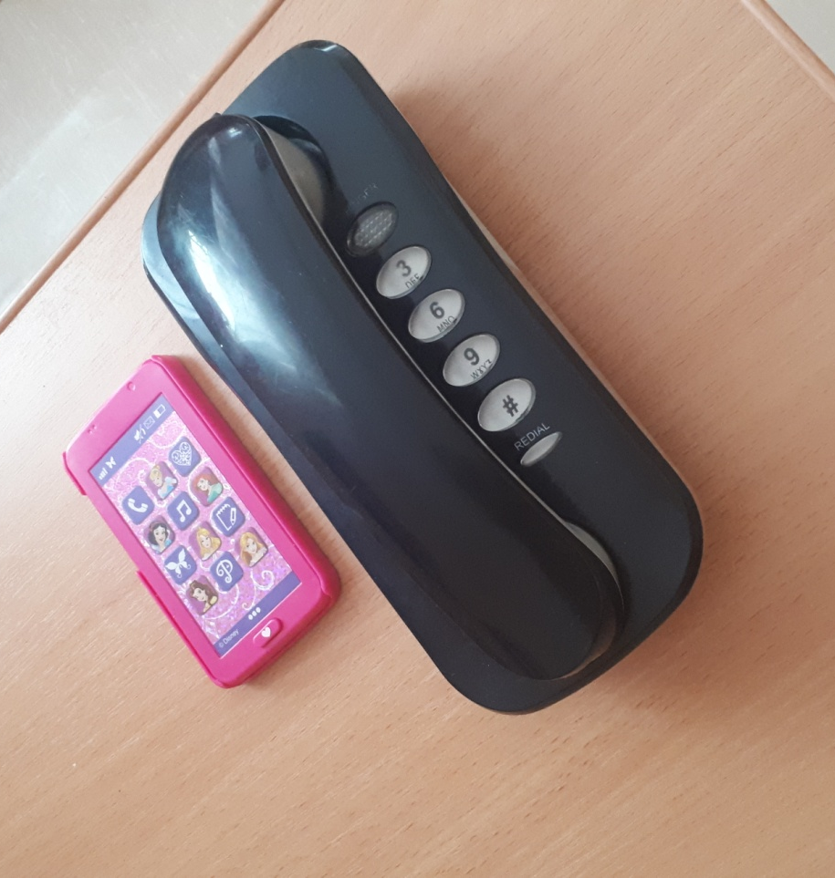
В садик утром рано, нас приводит мама. Не хотим с ней расставаться, Ну куда же тут деваться? Можно в уголок сходить, Своей маме позвонить.

Slide 10
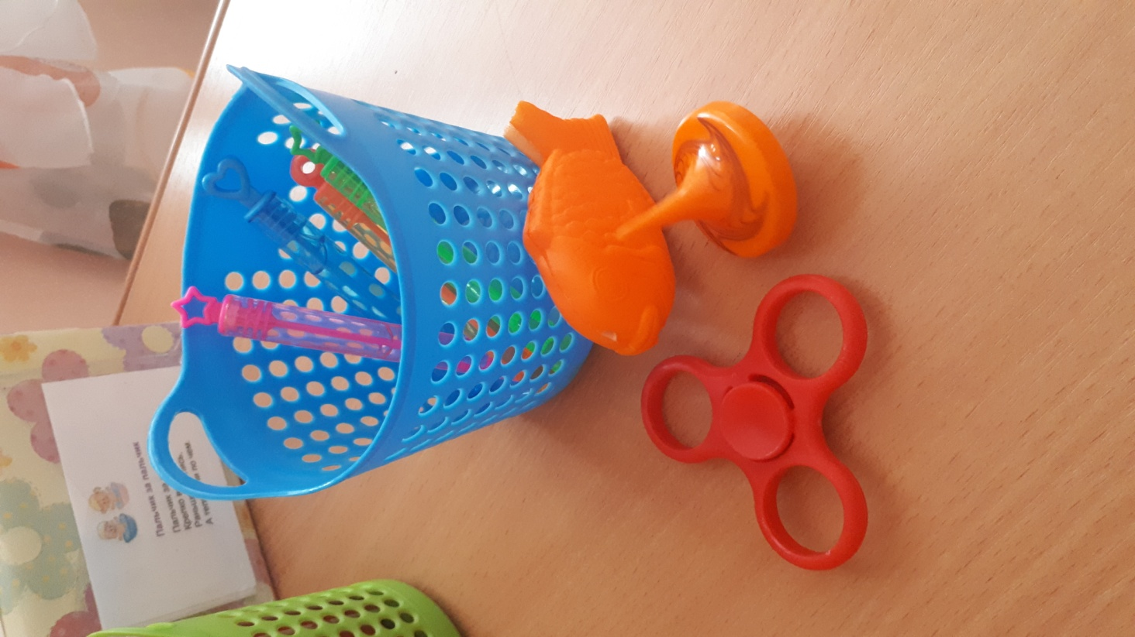
Если ты устал от шума, Можешь в уголок сходить, В кресле посидеть, подумать, Юлу, спиннер покрутить.

Slide 11
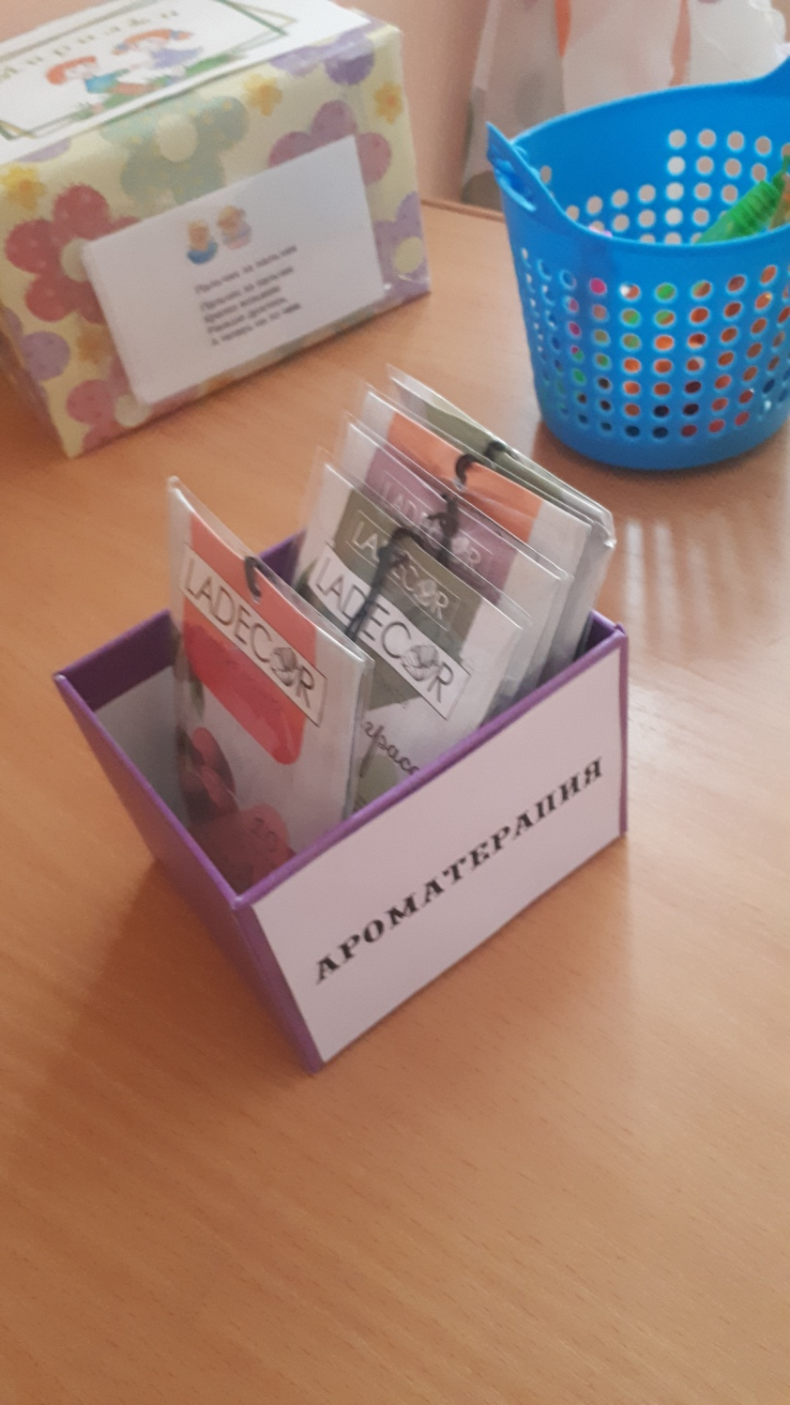
Настроение поднять помогут ароматы: Роза, персик и ваниль, Яблоко и мята.

Slide 12
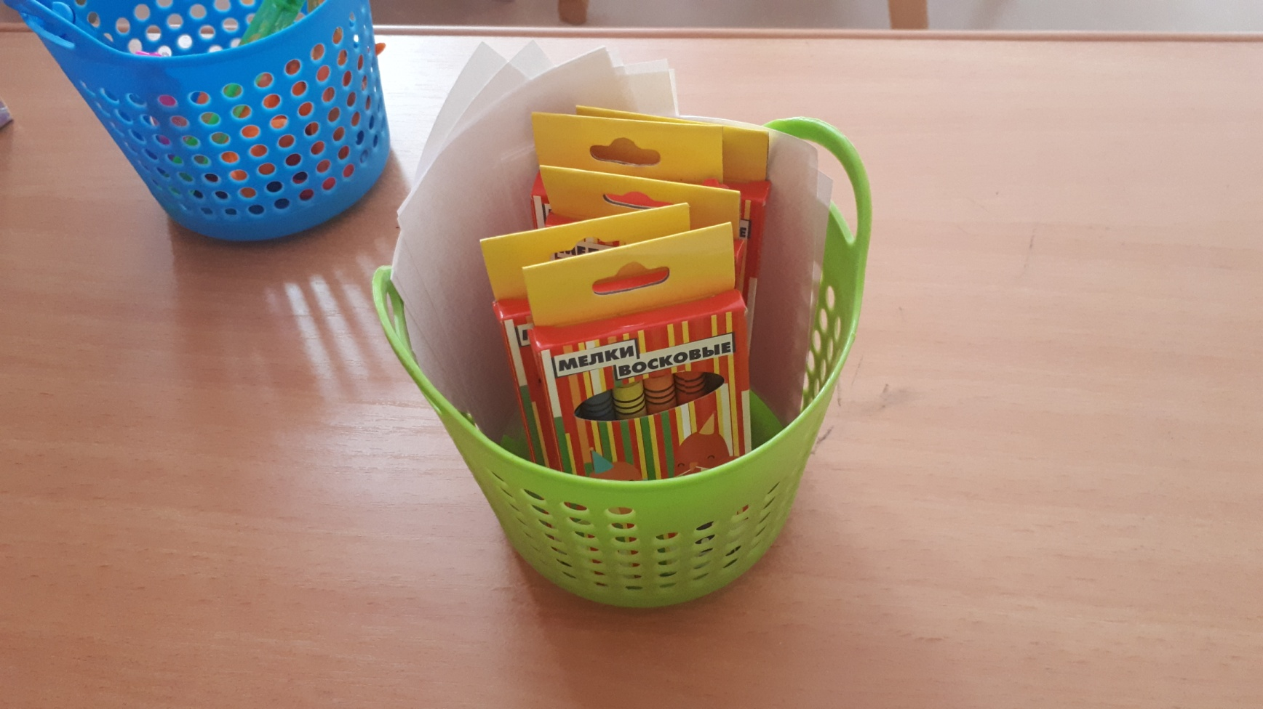
Можно в уголке мечтать, И мечты нарисовать!

Slide 13
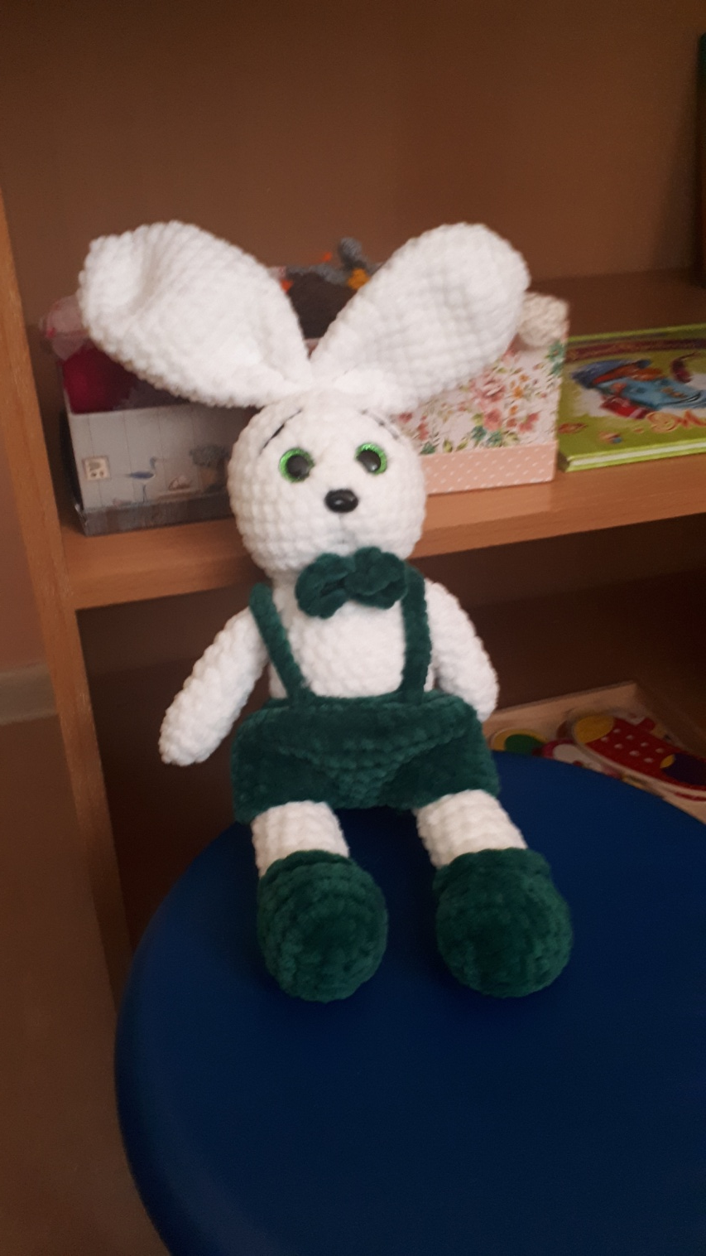
В уголке уединенья Зайчик беленький живет. Он поднимет настроенье, И обнимет, и поймет!

Slide 14
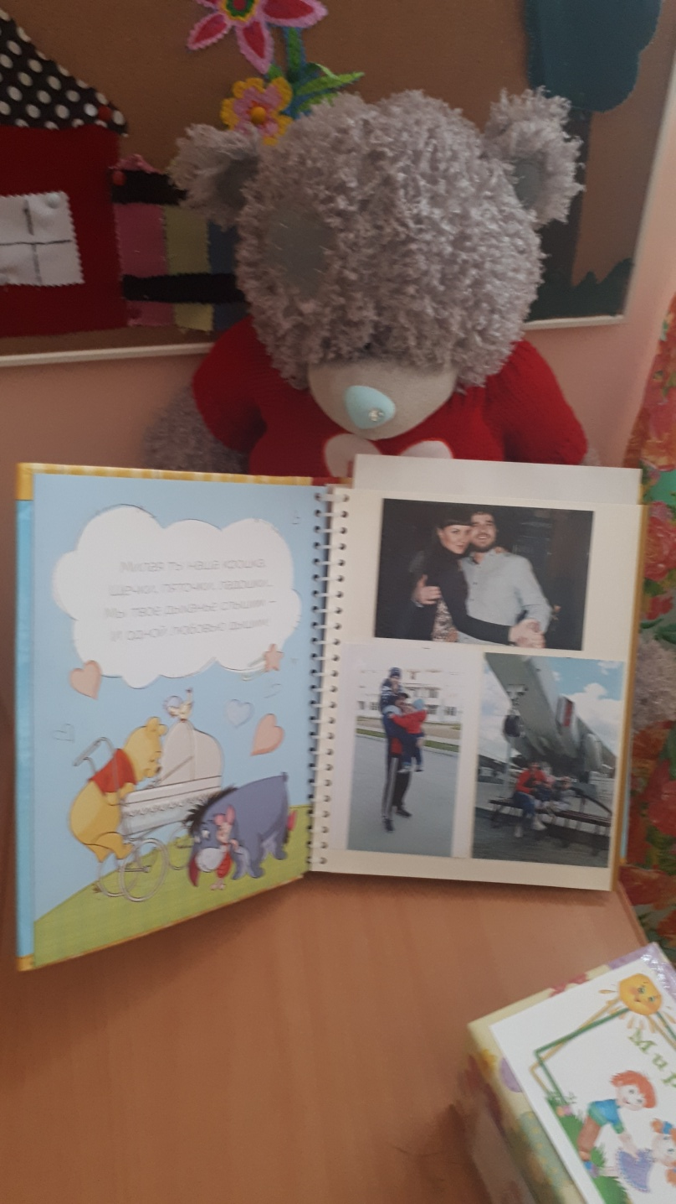
Близких мы не забываем, Фотографии листаем!

Slide 15
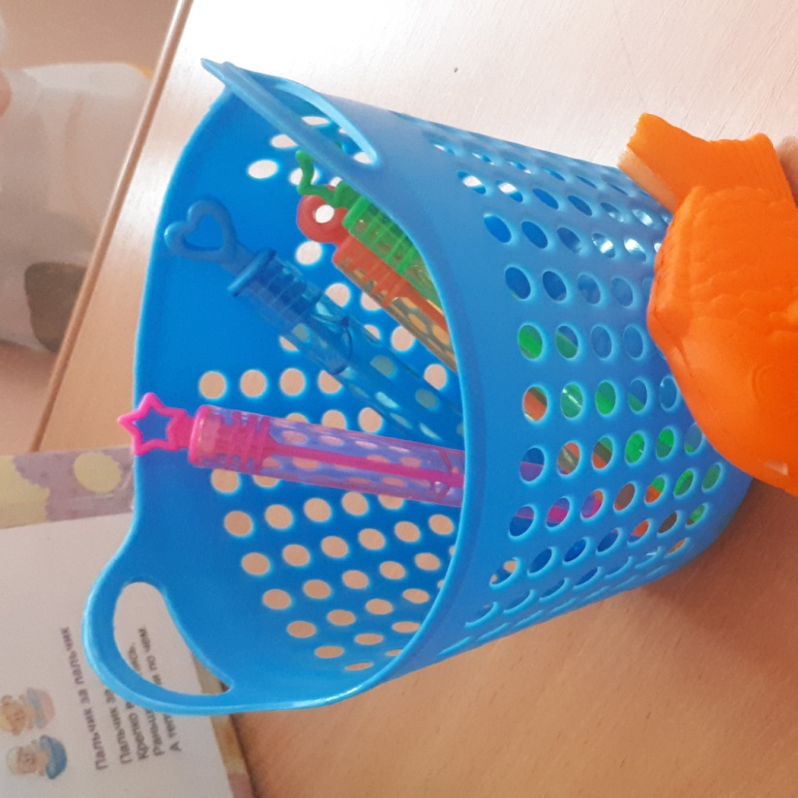
Чтобы детская душа Сказку ощутила Ей помогут в уголке Пузыри из мыла!

Slide 16
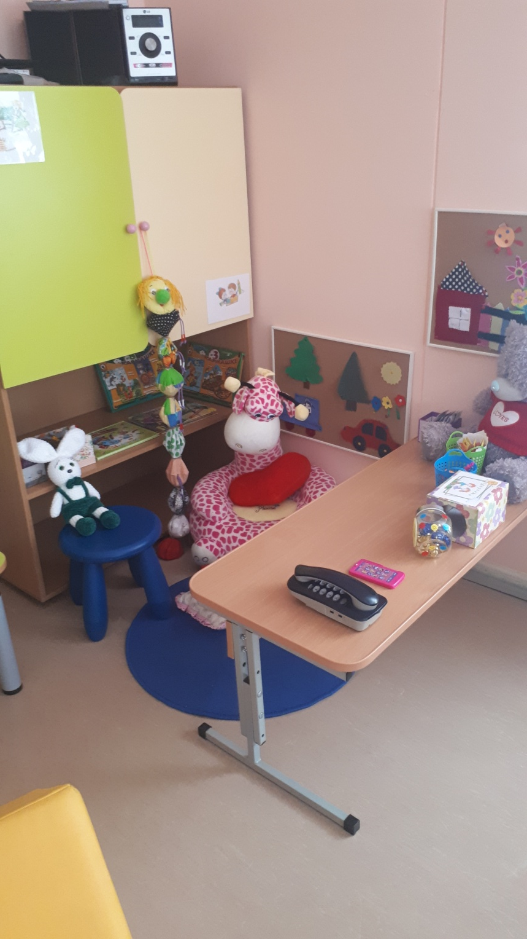
Если вдруг без настроенья Вы придете в детский сад В уголок уединенья загляните в тот же час, И хорошее настроение не покинет больше вас!!!

Slide 17
Спасибо за внимание!!!

